Slide 1
VYUŽITÍ POZEMKŮ VE VYBRANÉ LOKALITĚ SUBURBÁNNÍ ZÁSTAVBY
Veronika Němcová

Slide 2
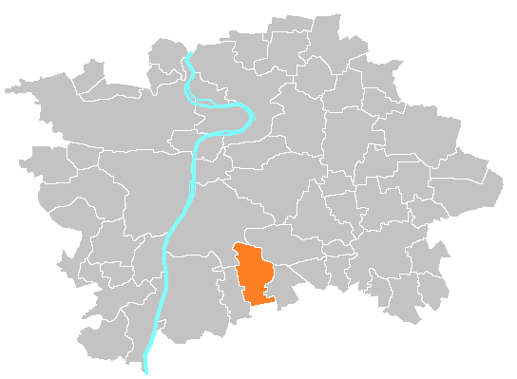
DŮVODY ZVOLENÍ TÉMATU
Kunratice
Místo, kde žiji
Vývoj v čase

Slide 3
Cíl práce
Vyhodnocení využití soukromých pozemků
Velikost
Podrobné využívání
Osidlování nezastavěného území

Slide 4
Výzkumné otázky
A) Jak se vyvíjela zástavba ?
B) Využití pozemků v čase ?
C) Efektivnější či praktičtější ?

Slide 5
Použité metody
Katastrální mapy
ČSÚ
Internet
Encyklopedie
Knihy
Terénní průzkum
Fotodokumentace
Vlastní zkušenosti

Slide 6
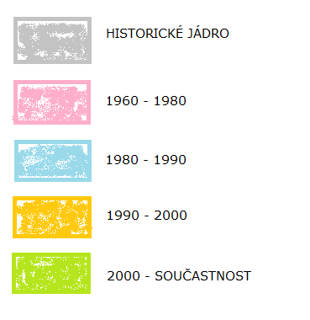
První náčrty osidlování

Slide 7
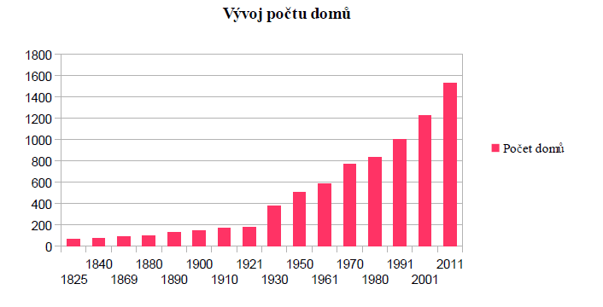
grafy

Slide 8
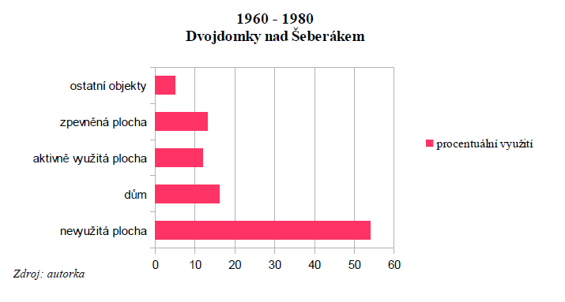
Využití pozemků 1960 - 1980

Slide 9
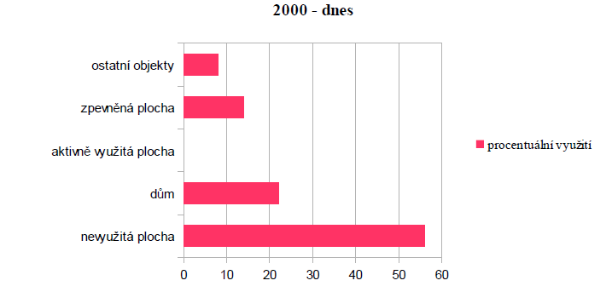
2000 - současnost

Slide 10
vyhodnocení
Do 1990
Historické jádro
Proluky
1990 – po současnost
„RD na louce“
BD

Slide 11
ZÁVĚR
A) Jak se vyvíjela zástavba ?
B) Využití pozemků v čase ?
C) Efektivnější či praktičtější ?

Slide 12
OTÁZKY VEDOUCÍHO A OPONENTA
1) Fotodokumentace
Zpracování
Úskalí
2) Secondhandizace

Slide 13
DĚKUJI ZA POZORNOST…

